Slide 1

Архитектуры процессорных систем
Лекция 7. Однотактный процессор RISC-V
Цикл из 16 лекций о цифровой схемотехнике, способах построения и архитектуре компьютеров

Slide 2
План лекции
Классификация микроархитектур
Кодирование инструкций RISC-V
Синтез процессора с однотактной микроархитектурой
Оценка производительности полученного процессора

Slide 3
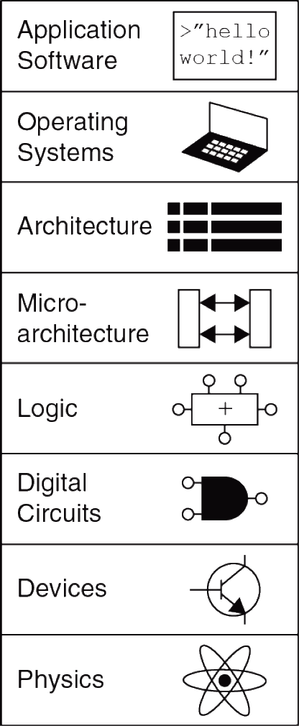


Slide 4

– абстрактная модель функциональных возможностей процессора (средства, которыми может пользоваться программист / функциональная организация)

Slide 5
– физическая модель, которая устанавливает состав, порядок и принципы взаимодействия основных функциональных частей процессора (структурная организация)

Slide 6
Микроархитектуры
Однотактная
выполняет одну инструкцию за один такт
Многотактная
выполняет одну инструкцию за несколько более коротких тактов
Конвейерная
результат применения принципа конвейерной обработки к однотактной микроархитектуре

Slide 7
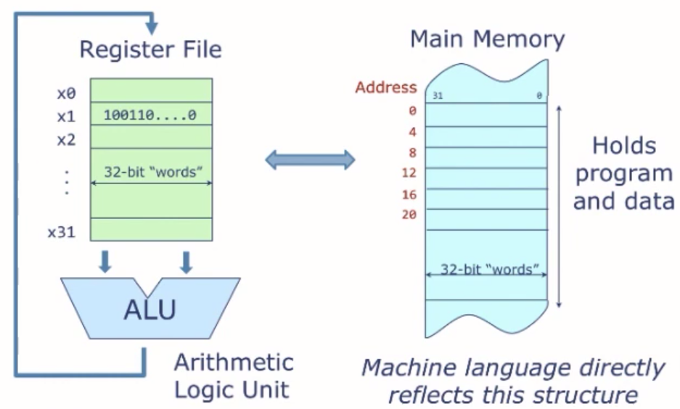
Особенности архитектуры RISC-V
Регистровый файл
32 регистра общего назначения
Каждый регистр 32 бита
x0 = 0
Память
Каждая ячейка памяти имеет ширину 32 бита (1 слово)
Память имеет побайтовую адресацию
Адреса соседних слов отличаются на 4
Адрес 32 бита
Может быть адресовано 2^32 байт или 2^30 слов

Slide 8
RISC-V инструкции
Вычислительные
Register-register op dest, src1, src2
Register-immediate op dest, src1, const
Загрузки и сохранения
lw dest, offset(base)
sw src, offset(base)
Управления
Безусловный переход jal label и lalr register
Условный переход comp src1, src2, label

Slide 9
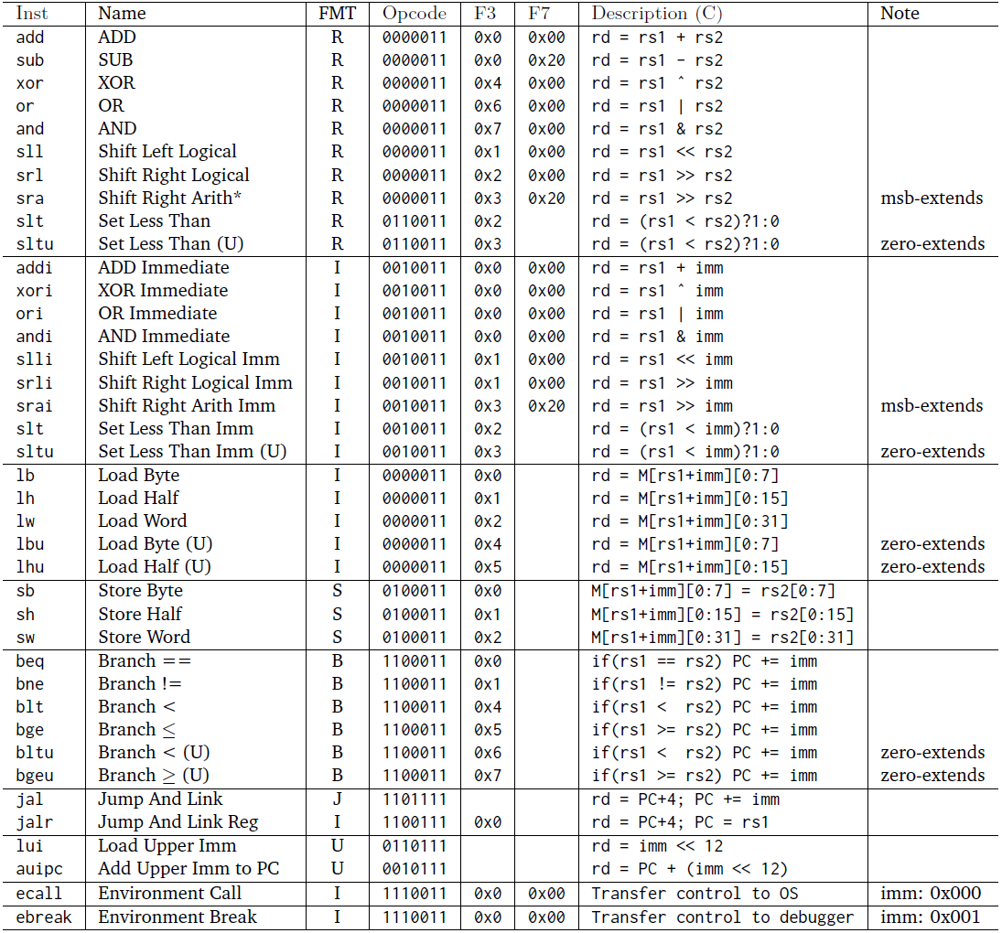
Набор инструкций RISC-V

Slide 10
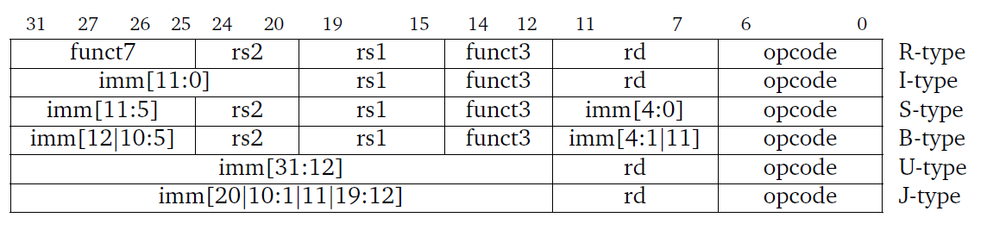
Кодирование инструкций RISC-V

Slide 11
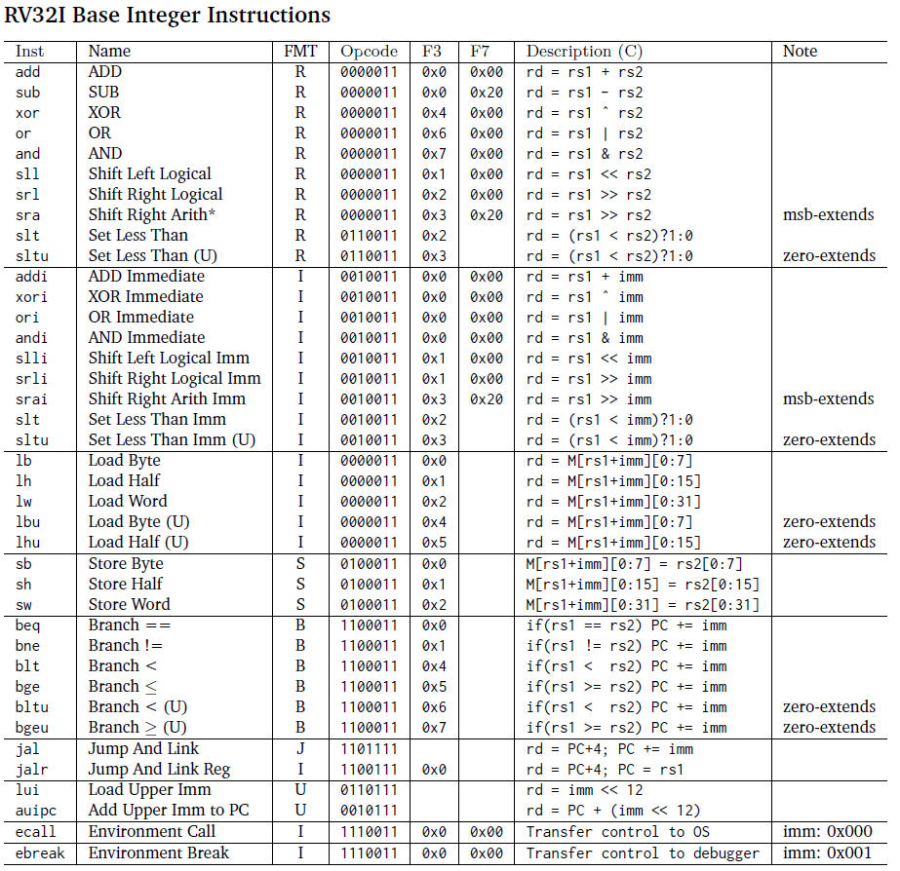
Кодирование инструкций RISC-V
and x1, x2, x3
0x00317083

Slide 12
Пример программы RISC-V
li a0, 1
li a1, 2
addi sp, sp, -8
sw ra, 0(sp)
sw a1, 4(sp) // save a1
jal ra, sum
lw a1, 4(sp) // restore a1
jal ra, sum
lw ra, 0(sp)
addi sp, sp, 8
sum:
add a0, a0, a1
ret
pc →
pc →
pc →
pc →
pc →
pc →
pc →
pc →
pc →
pc →
pc →
pc →

Slide 13
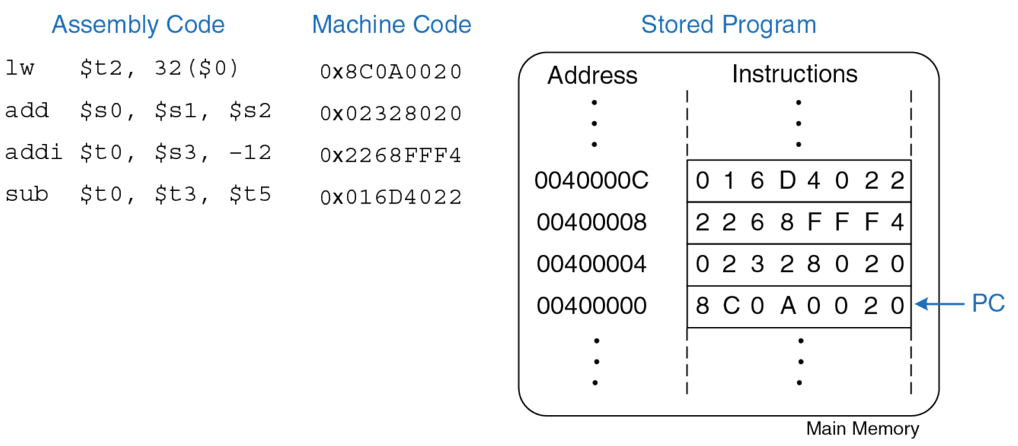
Представление программы в памяти

Slide 14
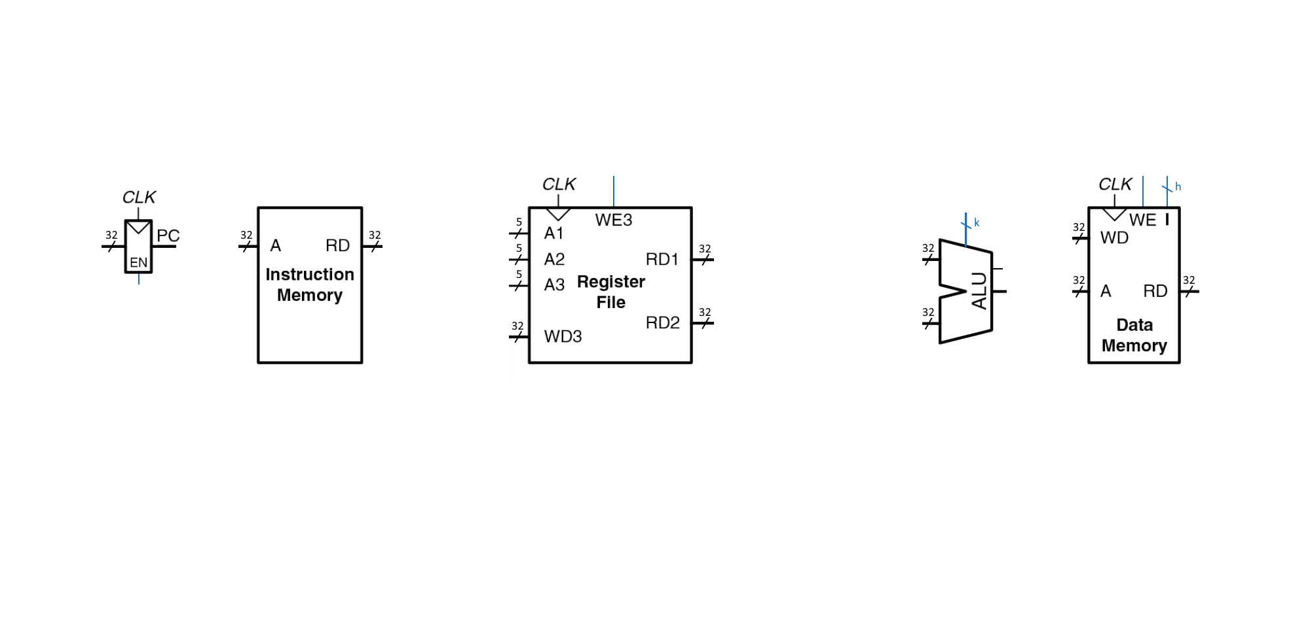

Slide 15
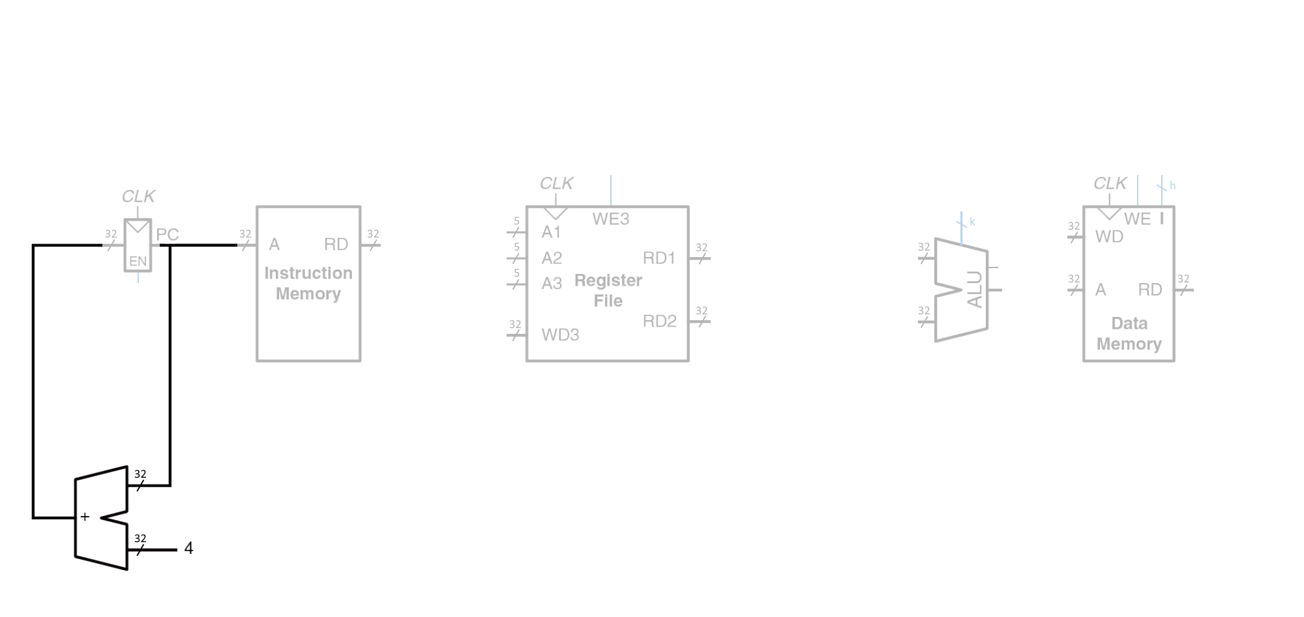
add xN, xM, xK

Slide 16
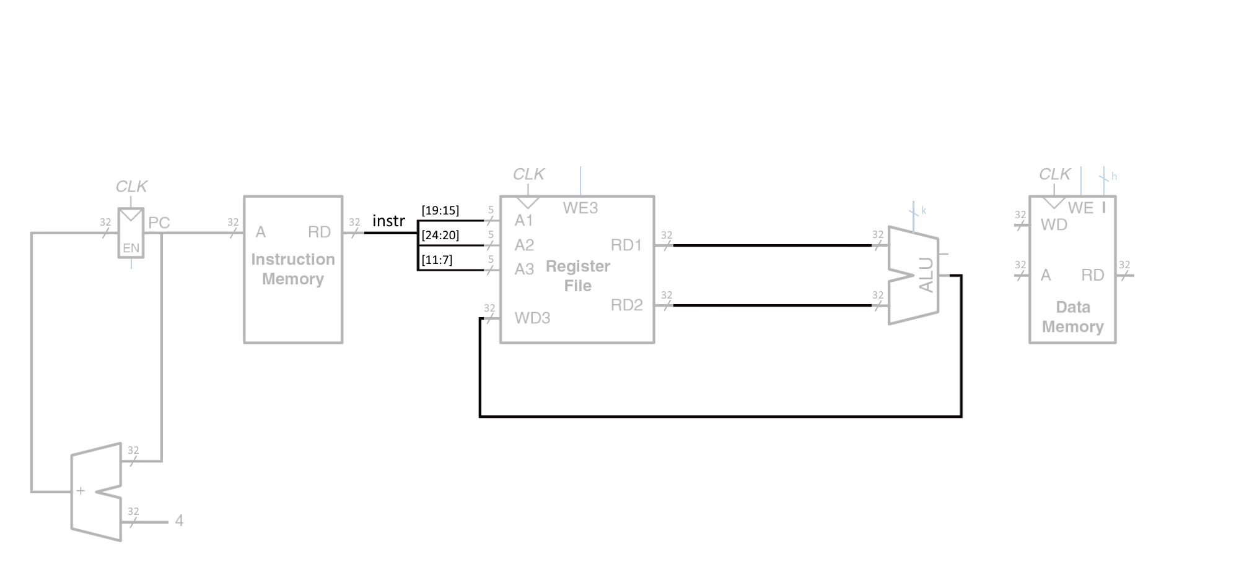
add xN, xM, xK

Slide 17
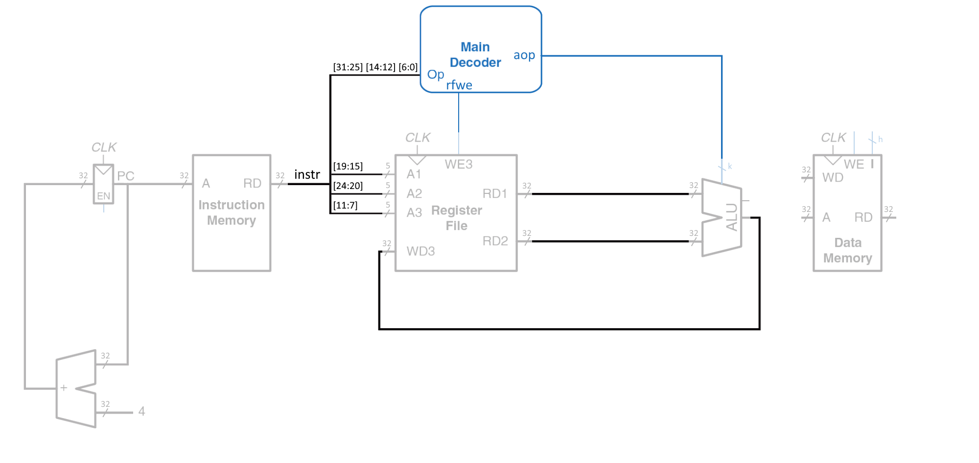
add xN, xM, xK
0000000 000 0110011
1
+

Slide 18
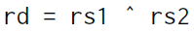
xor xN, xM, xK
0000000 100 0110011
1
⊕

Slide 19
Набор инструкций RISC-V

Slide 20
addi xN, xM, const

Slide 21
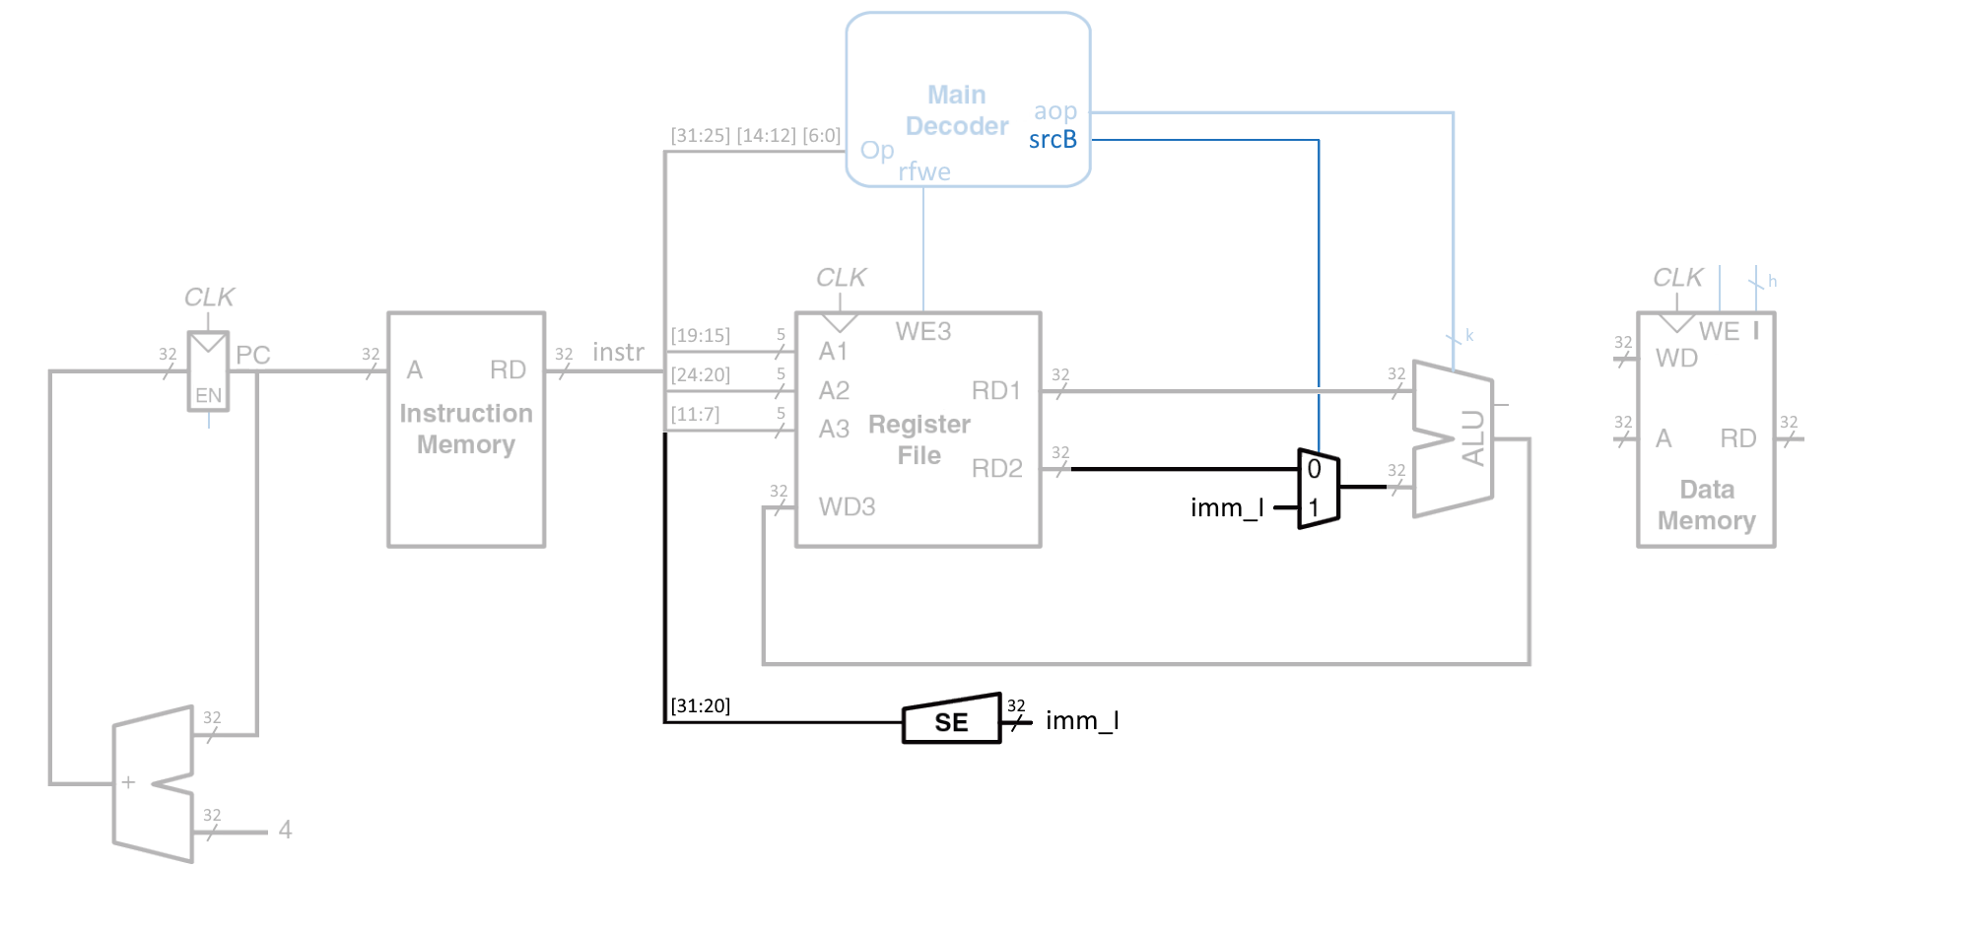
addi xN, xM, const

Slide 22
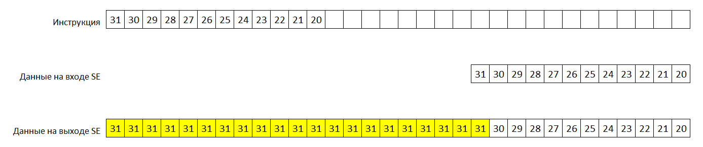
addi xN, xM, const

Slide 23
addi xN, xM, const
000 0010011
1
+
1

Slide 24

ori xN, xM, const
110 0010011
1
|
1

Slide 25
Набор инструкций RISC-V

Slide 26
lui xN, const

Slide 27
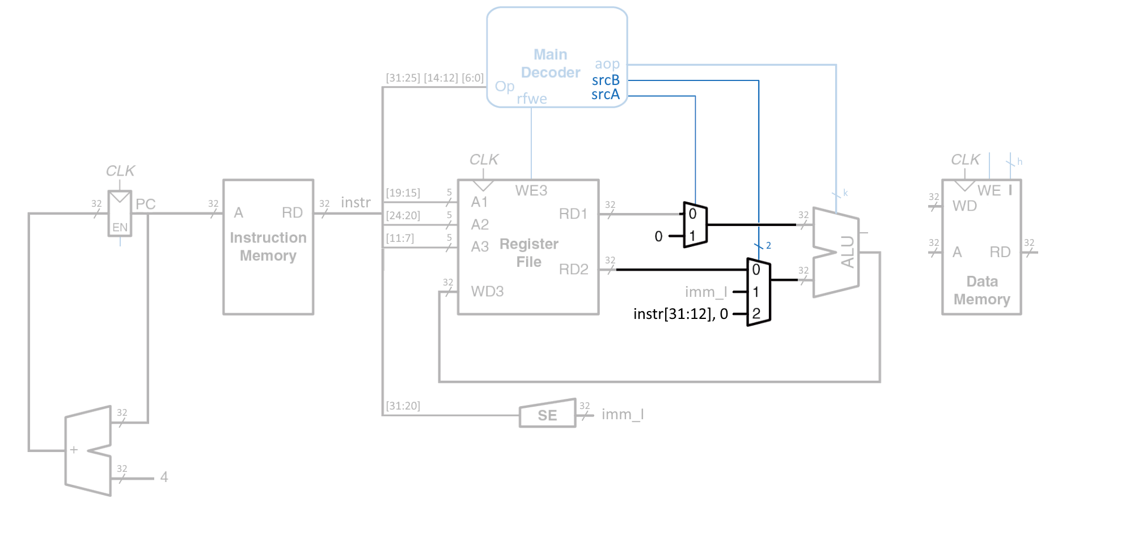
lui xN, const
0110111
1
1
+
2

Slide 28
Набор инструкций RISC-V

Slide 29
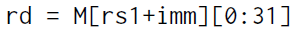
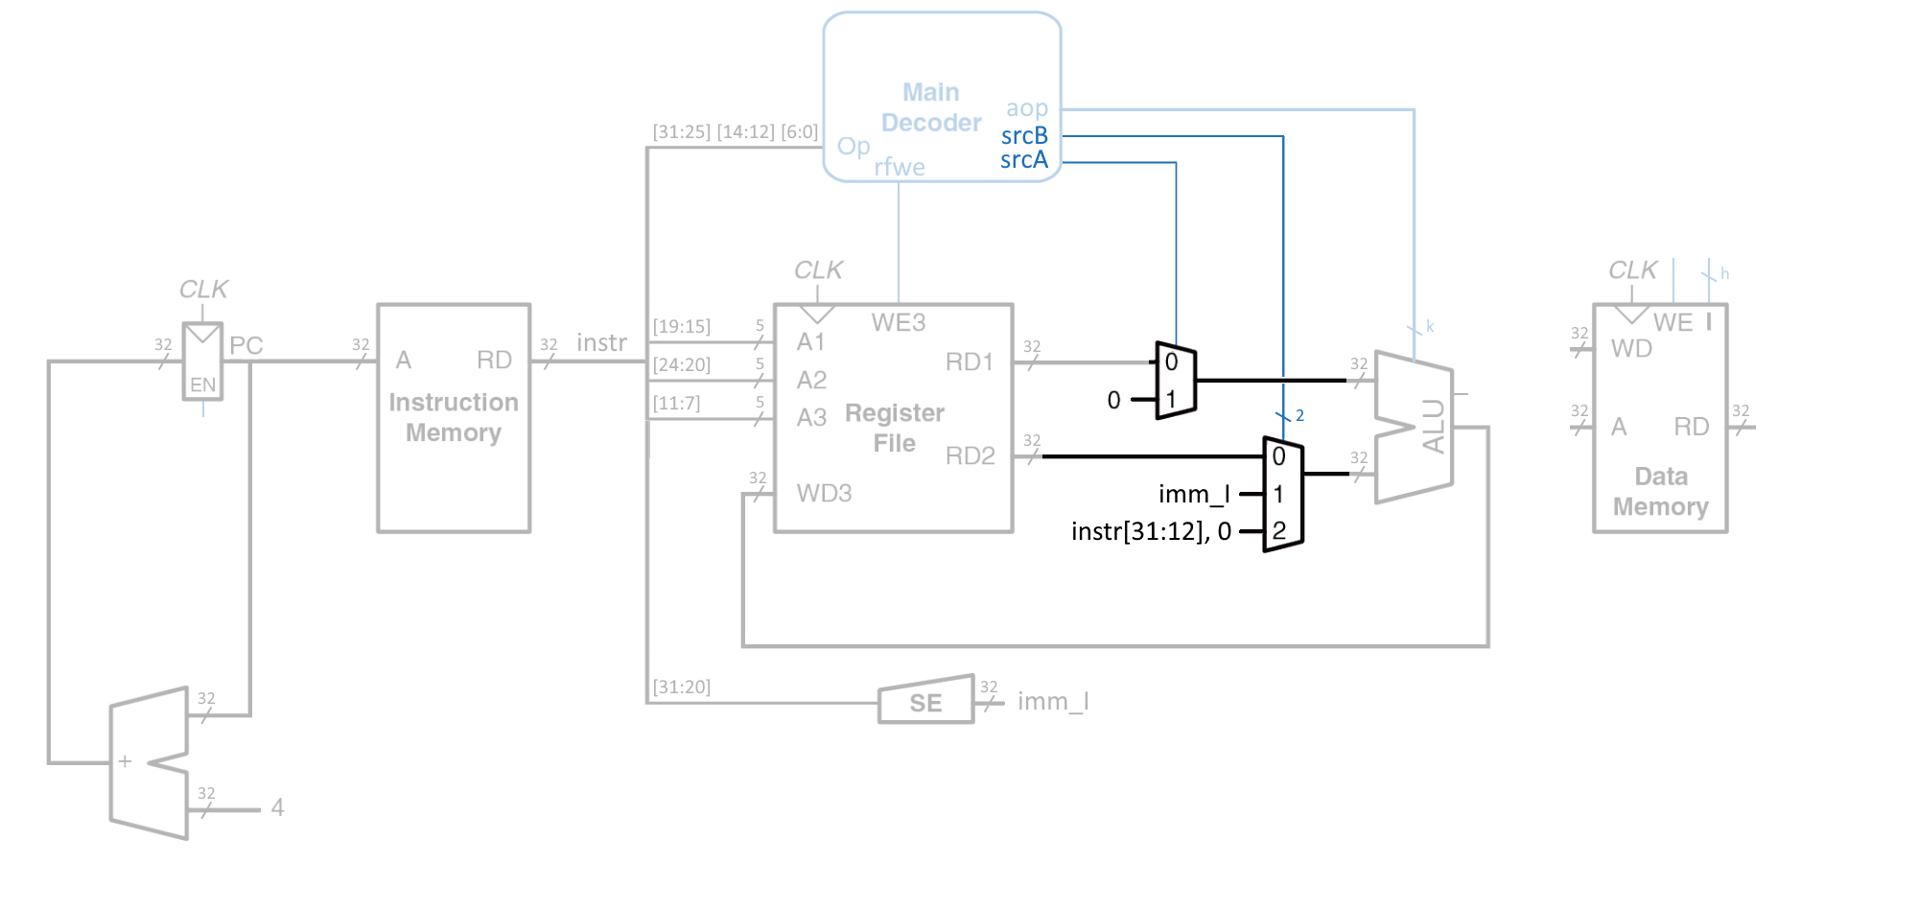
lw xN, offset(base)

Slide 30
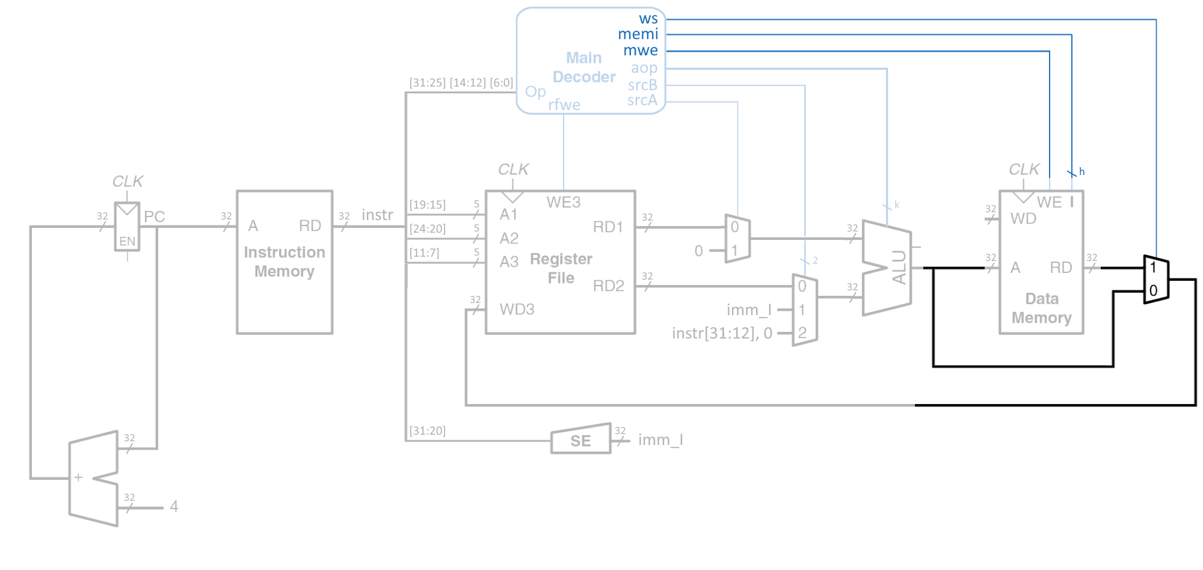
lw xN, offset(base)
010 0000011
read
word
0
1
0
+
1
1

Slide 31
lb xN, offset(base)
000 0000011
read
byte
0
1
0
+
1
1

Slide 32
Набор инструкций RISC-V

Slide 33
sw xN, offset(base)

Slide 34
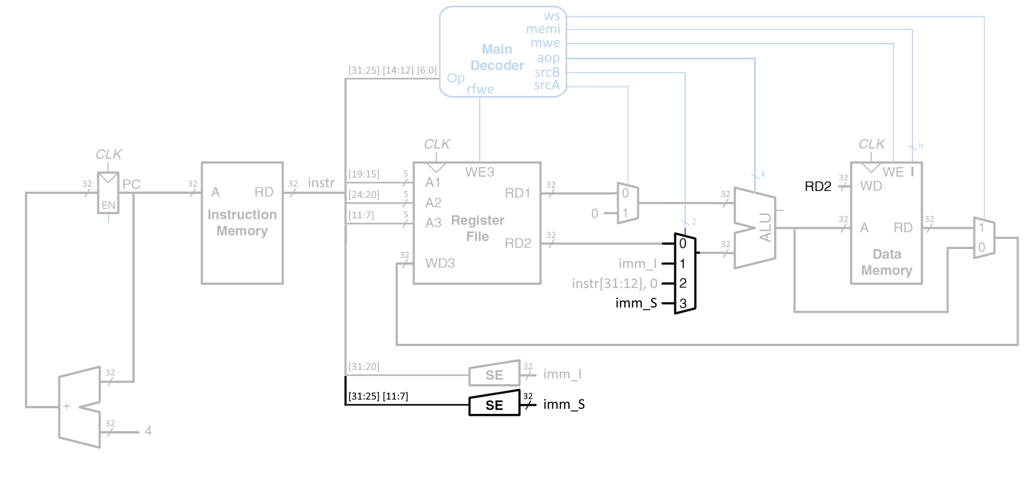
sw xN, offset(base)

Slide 35
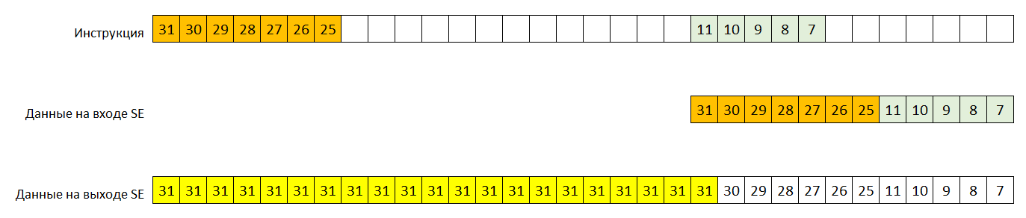
sw xN, offset(base)

Slide 36
sw xN, offset(base)
010 0100011
write
word
1
0
0
+
3

Slide 37
Набор инструкций RISC-V

Slide 38
beq xN, xK, label

Slide 39
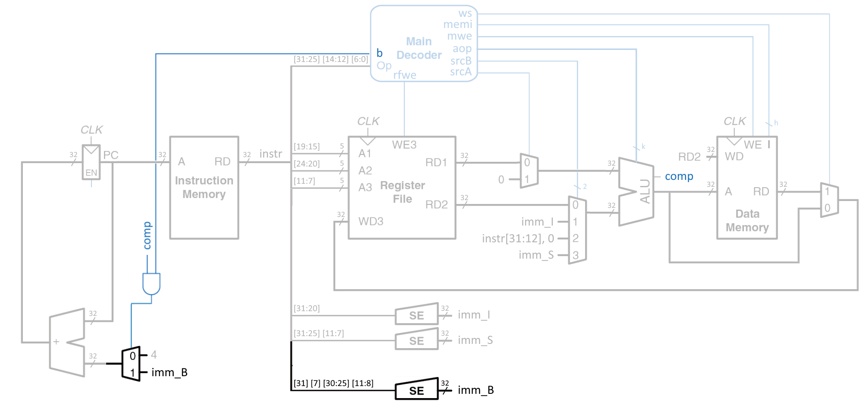
beq xN, xK, label

Slide 40
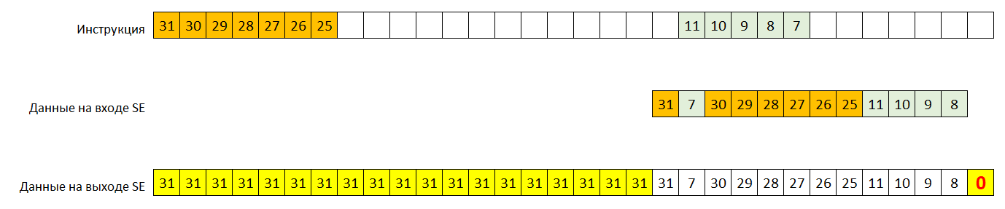
beq xN, xK, label

Slide 41
beq xN, xK, label
000 1100011
0
nop
0
0
==
=1
0
=0
1

Slide 42
Набор инструкций RISC-V

Slide 43

jal xN, label

Slide 44
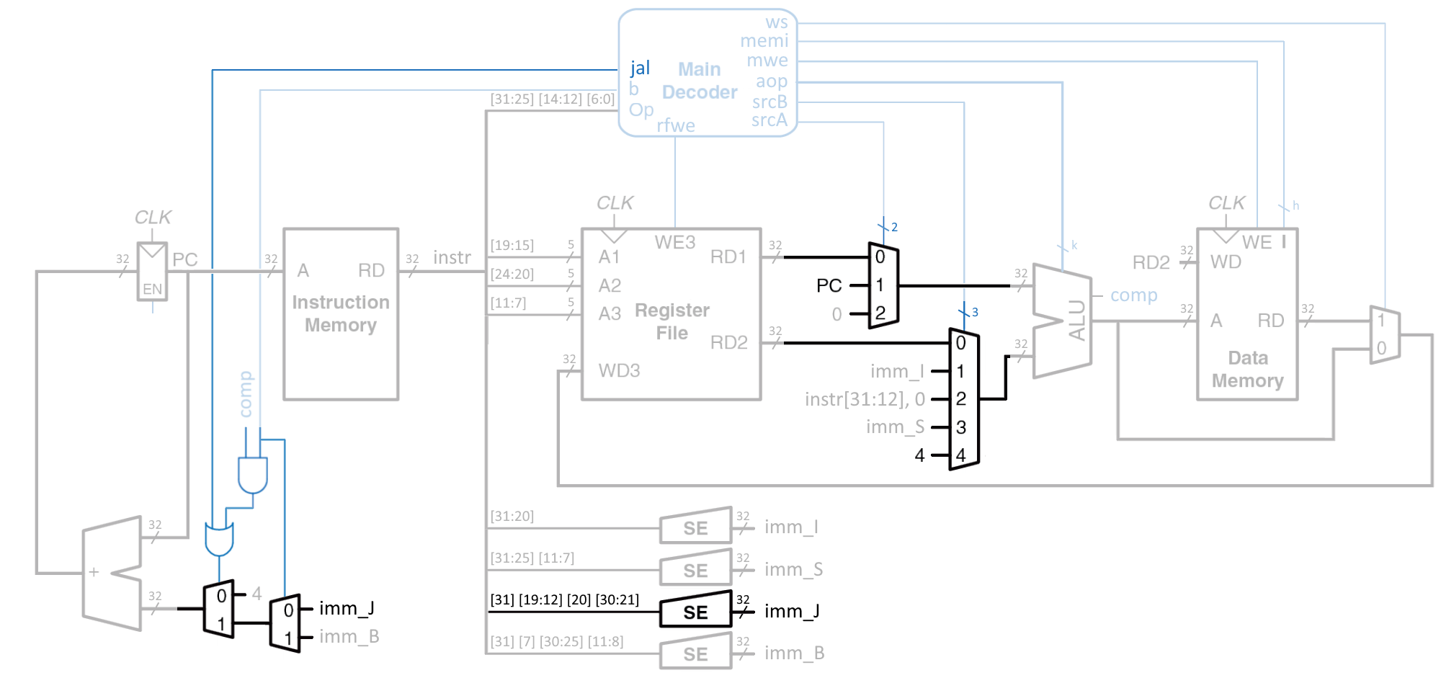
jal xN, label

Slide 45
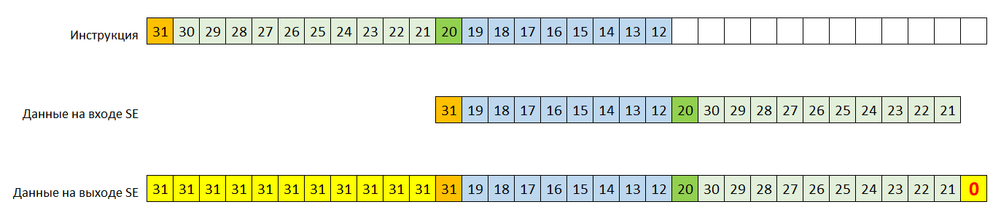
jal xN, label

Slide 46
jal xN, label
1101111
1
1
+
0
4
0
1

Slide 47
Набор инструкций RISC-V

Slide 48
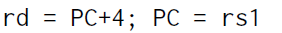
jalr xN, xK

Slide 49
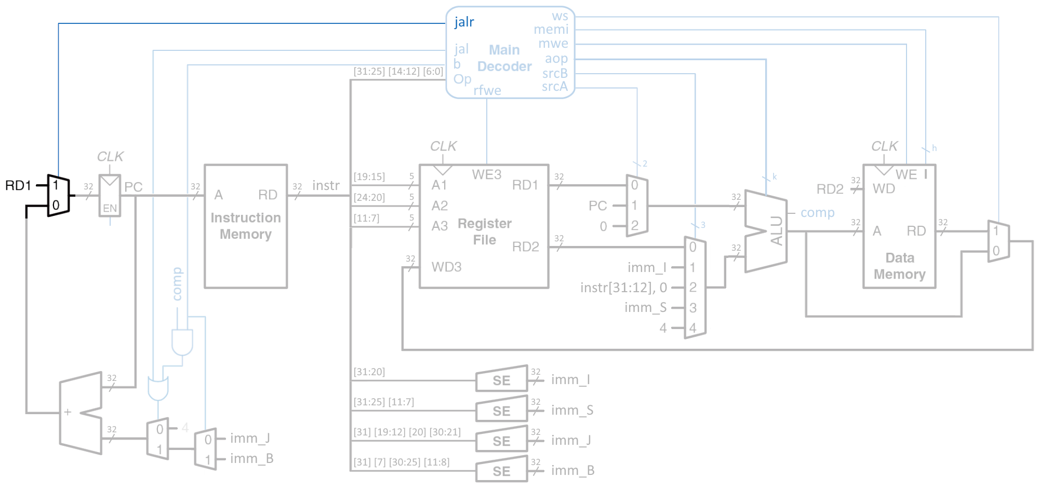
jalr xN, xK
1

Slide 50
Набор инструкций RISC-V

Slide 51
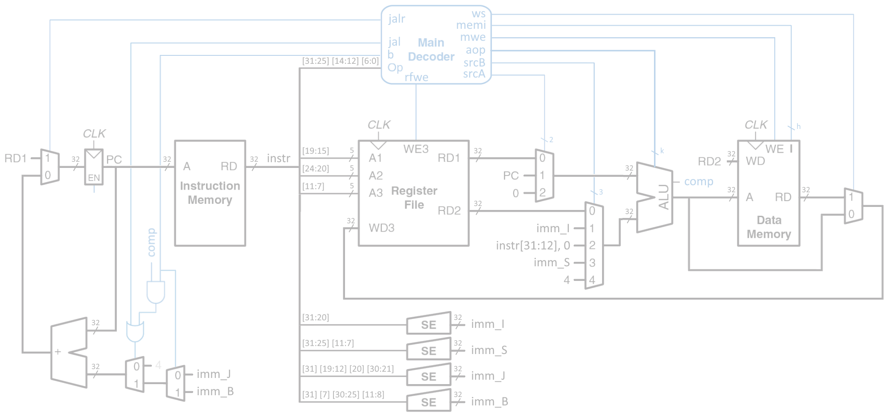
auipc xN, label
0010111
1
1
+
0
2

Slide 52
Набор инструкций RISC-V

Slide 54
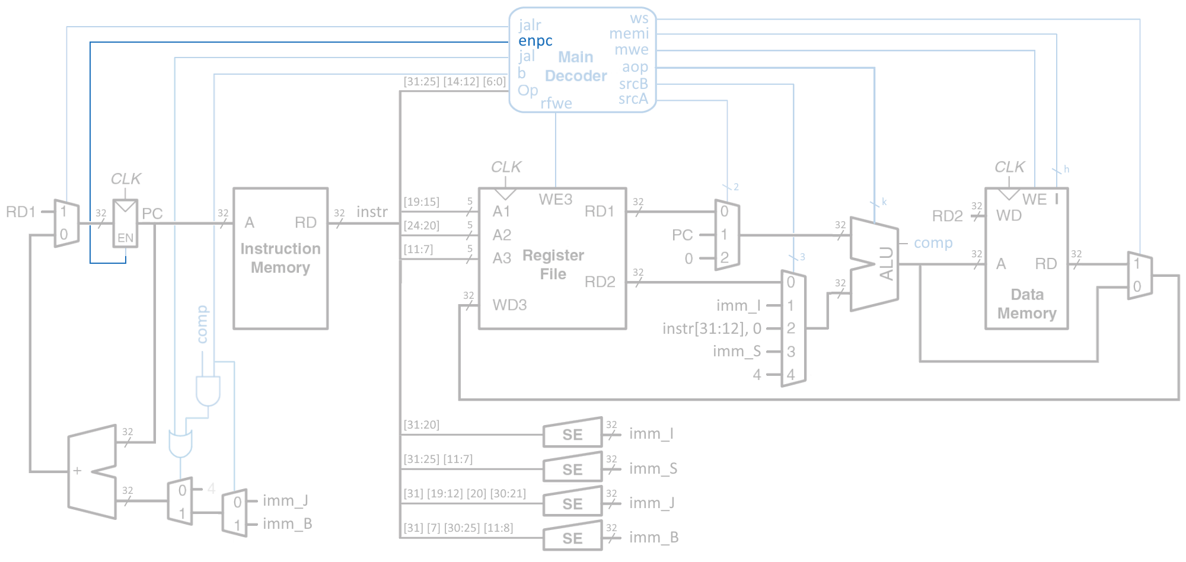

Slide 55
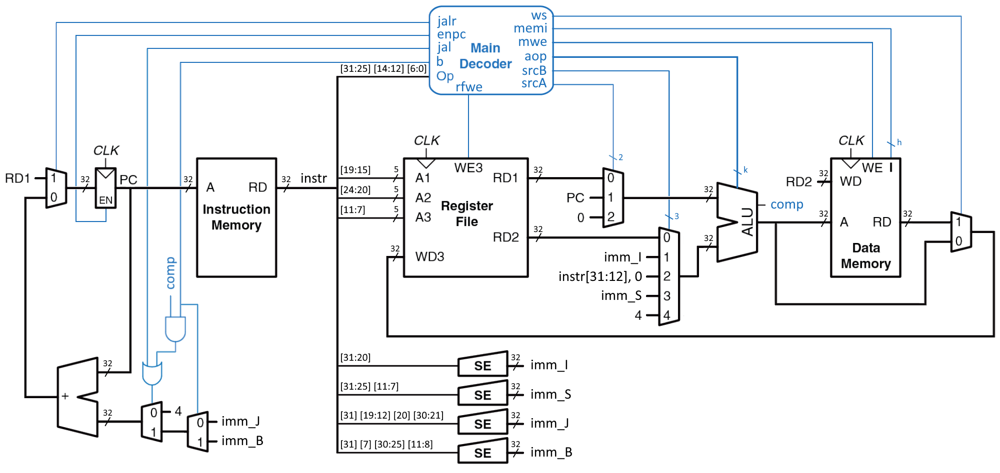

Slide 56
func7, func3, opcode | jalr | jal | b | rfwe | srcA | srcB | aop | mwe | memi | ws
010 0100011 | 0 | 0 | 0 | 0 | 00 | 011 | + | 1 | write word | 0
sw
1
write word
0
0
0
+
0
3
0
0

Slide 57
func7, func3, opcode | jalr | jal | b | rfwe | srcA | srcB | aop | mwe | memi | ws
0000000 010 0100011 | 0 | 0 | 0 | 1 | 00 | 000 | + | 0 | nop | 0
add
0
nop
0
1
0
+
0
0
0
0

Slide 58
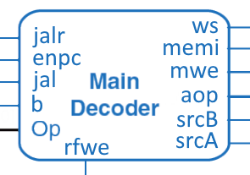
Дешифратор инструкций
func7, func3, opcode | jalr | jal | b | rfwe | srcA | srcB | aop | mwe | memi | ws
010 0100011 | 0 | 0 | 0 | 0 | 00 | 011 | + | 1 | write word | 0
sw
func7, func3, opcode | jalr | jal | b | rfwe | srcA | srcB | aop | mwe | memi | ws
0000000 010 0100011 | 0 | 0 | 0 | 1 | 00 | 000 | + | 0 | nop | 0
add
…
…
…

Slide 59
Где устройство управления?

Slide 60
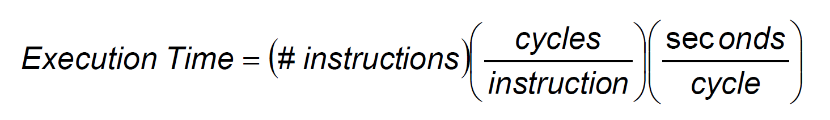
Оценка производительности

Slide 61
Самая длинная инструкция?
lw

Slide 62
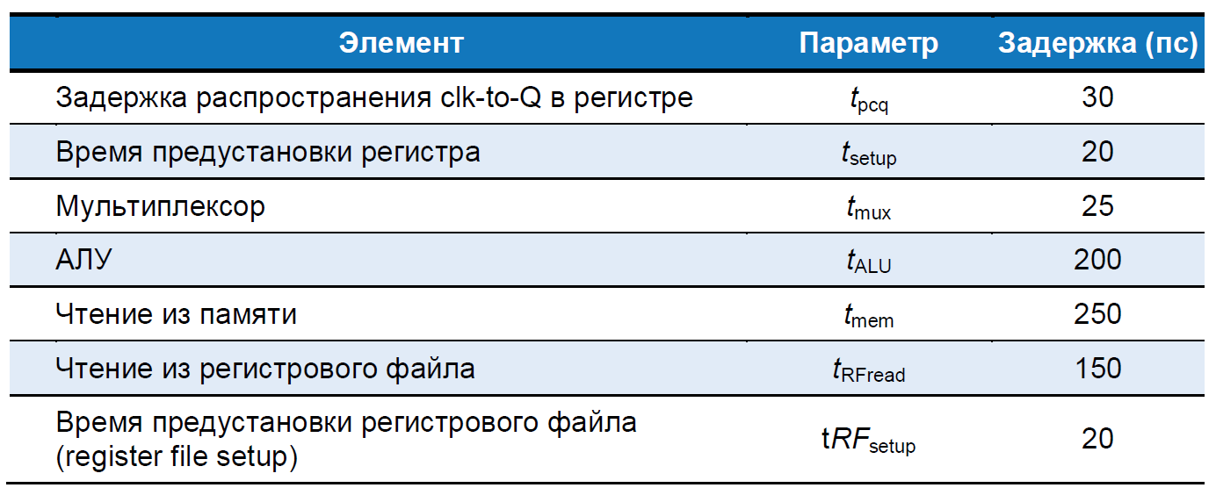
Оценка производительности

